Slide 1
IoTとビッグデータ
2016年3月3日

Slide 2
モノがネットにつながる時代
Notes:
2

Slide 3
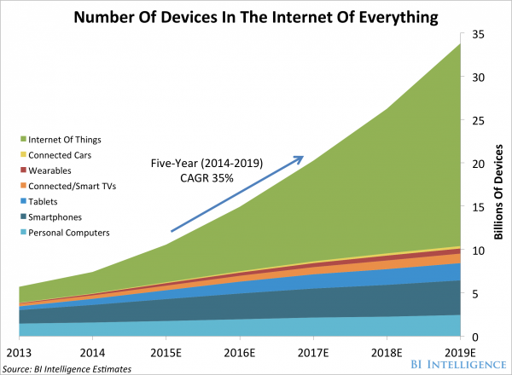
インターネットに接されるデバイス数の推移

Slide 4
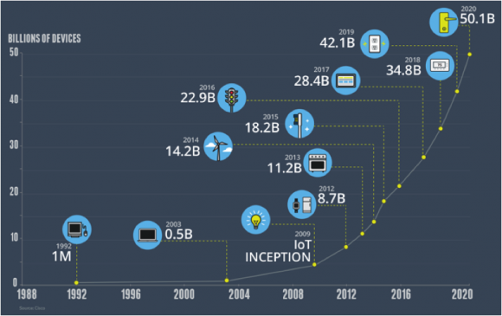
インターネットに接されるデバイス数の推移
爆発的な伸びを見せると推測されるIoT（世界規模） （出典：National Cable & Telecommunications Association）

Slide 5
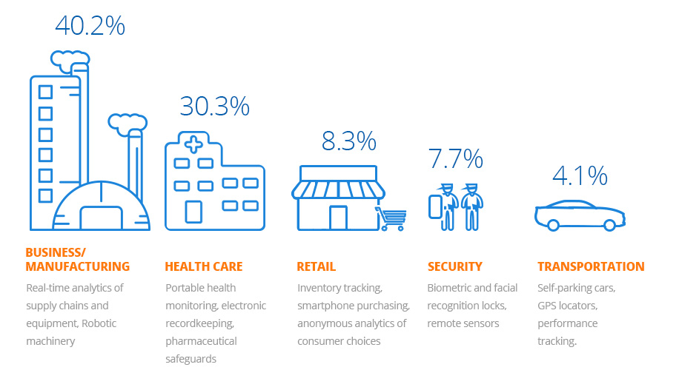
IoTの適用分野
http://www.iotonlinestore.com/

Slide 6
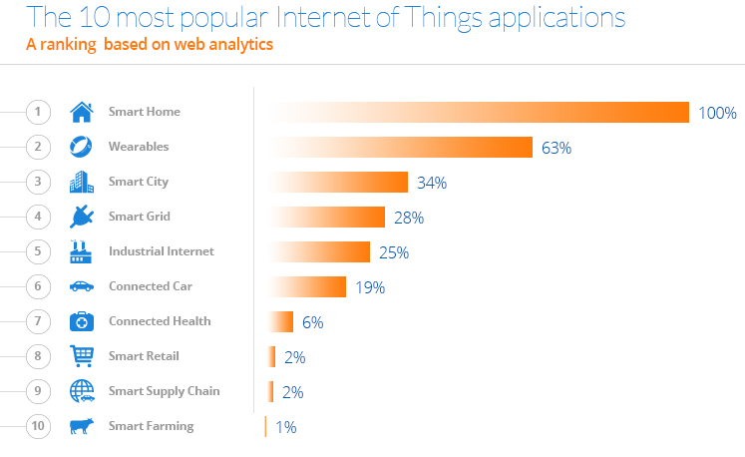
IoTの適用分野
http://www.iotonlinestore.com/

Slide 7
IoTとは何か
Notes:
7

Slide 8
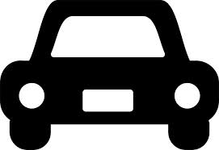
IoTとは何か
モノ同士がにつながり
全体で協調・連携する
クラウドにつながり
モノ自身が賢くなる
ビッグデータ
現実世界の
デジタルコピー
シミュレーション
263
Kw
○×電力
自動車
スマートメーター
スマートフォン
ウェアラブル
家電
様々なアクティビティ
デジタル・データで現実世界を捉え
アナログな現実世界を動かす仕組み
モノがリアルタイムでつながり
いまの事実を教えてくれる
Notes:
【図解】コレ1枚でわかるIoT
モノが直接インターネットにつながり、モノ同士が、あるいはモノとクラウドが、さらにはモノとヒトとがデータをやり取りするIoT（Internet of Things：モノのインターネット）が急速な広がりを見せ始めています。
2009年、インターネットにつながっていたモノは25億個あったとされていますが、2015年には180億個に、そして2020年には500億個に達するであろうという予測もなされており、私たちの住む現実世界は、インターネットとのつながりをますます深めようとしているのです。
http://www.t-ink.com/is-it-time-to-stop-overthinking-the-internet-of-things/
モノは私たちの日常生活や社会活動の様々なアクティビティを、あるいはモノの周囲の環境や変化をセンサーで捉え、それをデジタルデータとしてインターネットを介して送り出してゆきます。つまり、私たちの現実世界のデジタル・コピーがサイバー世界、すなわちクラウドの中に築かれつつあるのです。インターネットにつながるモノの数が増えてゆくということは、ますます精緻な現実世界のデジタル・コピーが、出来あがることを意味しているのです。
膨大な数のモノから送り出されるデータもまた膨大な量となります。まさに、ビッグデータが構築されつつあるわけですが、データをただ溜め込んでいてもそこから価値を生みだすことはありません。そこで、この膨大なデータを使って、現実社会の出来事を分析し、その因果関係を明らかにしたり、様々なデータ上での実験（シミュレーション）を行ったりして、私たちの社会活動や生活を快適で安心なものにするための情報を生みだす必要があります。この情報を使って、自動車や航空機を動かし、交通システムを管制したり、健康のためのアドバイスを提供してくれたりといった価値が生みだされるのです。
「デジタルで現実世界を捉え、アナログな現実世界を動かす仕組み」
IoTをあえて短い言葉にまとめるとすれば、このような表現になるかも知れません。ではIoTの普及によって、どのような価値が生まれるのでしょうか。
モノ同士がつながり全体で協調・連携する
少し前を走っている自動車がスピードを落とせば、後方の自動車もそれにあわせてスピードを落とします。自動車と信号機がつながり、自動車の通行量にあわせて信号機の点灯を制御します。その結果、渋滞は解消され、円滑でエネルギー消費も少ないモノやヒトの輸送が実現します。
このように、モノ同士がつながることでモノがお互いに協調・連携しながら、全体最適を実現してくれるのです。
クラウドにつながりモノ自身が賢くなる
電子レンジはいま話題の料理のレシピを手に入れ最適な時間や調理法を設定してくれます。冷蔵庫は少なくなった常備食材を検知して自動で発注してくれます。自動車に今日食べたい料理を話しかけるとおすすめのレストランを紹介し予約までしくれます。そして、渋滞のない快適なルートに沿って自動車を走らせてくれるでしょう。
ひとつひとつのモノに大きなデータや頭脳を持たせることには限界がありますが、モノにつながったインターネットの先には、ほぼ無尽蔵のデータ格納場所であり膨大な処理能力を持った頭脳であるクラウドがあります。モノは、このクラウドにデータを送り様々なデータ処理を行うことで、モノ単体ではなしえない強力な頭脳を持つことができるのです。
モノがリアルタイムでつながり”いま”の事実を伝えてくれる
航空機のジェットエンジンの稼働状況がリアルタイムに分かることで、故障や不具合を即座に把握できパイロットに適切な指示を与えることや、着陸先の空港で交換部品やエンジニアを事前に待機させておき、着陸後すぐに点検修理し次のフライトを欠航させないといった対応が可能になります。また、ジェットエンジンを製品の販売から、使用状況に応じた従量課金サービスにすることもできるでしょう。
さらに災害が起きたとき、いま自分が乗っている自動車を安全に避難させるために、その位置や動きにあわせて最適なルートに誘導してくれます。また、スマートフォンやウェアラブルを持っている人の動きをリアルタイムで捉えながら、安全な避難経路へと誘導してくれるでしょう。
このようにモノがリアルタイムにつながることで、その時々の最適なモノやヒトの動きを実現したり、モノを販売からサービスへ転換したりといったビジネス・モデルの変革が可能になるのです。
IoTの広がりは、これまでにない新たな価値を私たちにもたらしてくれるのです。

Slide 9
IoTとCPS（１）
Cyber Physical System／現実世界とサイバー世界が緊密に結合されたシステム
サイバー世界／Cyber World
クラウド・コンピューティング
データ解析
原因解明・発見/洞察
計画の最適化
データ活用
業務処理・情報提供
機器制御
日常生活・社会活動
環境変化・産業活動
データ収集
モニタリング
現実世界／Physical World
ヒト・モノ

Slide 10
IoTとCPSの関係
Cyber Physical System
広義のIoT
サイバー世界／Cyber World
デジタル・データで現実世界を捉え
アナログな現実世界を動かす仕組み
データ解析
原因解明・発見/洞察
計画の最適化
データ活用
業務処理・情報提供
機器制御
狭義のIoT
現実世界をデジタル・データに変換
現実世界の出来事をデジタル・データに変換しネットに送り出す仕組み
センサー
モノの状態や変化
モノの周辺の状態や変化
現実世界／Physical World

Slide 11
IoTがもたらす２つのパラダイムシフト
社会基盤のシフト
「モノ」の価値のシフト
CPS社会の実現
「モノ」のサービス化
アナリティクス
人工知能＋シミュレーション
アプリケーション
クラウド・サービス
モノの価値は、
ハードウェアからソフトウェアへ
そしてサービスへとシフト
ビッグデータ
現実世界のデジタルコピー
クラウド・サービス
現実世界のデジタルデータ化
IoT
ソフトウェア
インターネット
ハードウェア
ハードウェア
現実世界のデジタル・データ化
ビッグデータを使ったシミュレーション
現実世界へのフィードバック
「ハード＋ソフト」がネットワーク接続
モノとクラウド・サービスが一体化
システム全体で価値を生成
CPS：Cyber-Physical System
Notes:
【図解】コレ１枚でわかるIoTがもたらす２つのパラダイムシフト
IoT（Internet of Things）は、既存の常識をどのように変えようとしているのでしょうか。
社会基盤のシフト
IoTがもたらす常識の転換（パラダイムシフト）のひとつは、現実世界（Physical World）と電脳世界（Cyber World）を一体化させた新たな社会基盤の実現です。
スマートフォンやウェアラブル端末、車や建物、公共交通機関や道路・公共施設などに組み込まれたセンサーによって、私たちの生活や社会の出来事は、デジタルデータとして収集され、インターネットに送り出されます。
このようなネットワークにつながるデバイスの数は、2015年の180億個から2020年には500億個に達すると言われており、これによって現実社会が、より緻密に、そしてリアルタイムにデータ化され、電脳世界に、そのデジタルコピーを作り上げる仕組みが構築されようとしています。
このデジタルコピーを使って、様々なシミュレーションや人工知能を使った解析を行い、現実社会の出来事を深く理解し、様々な洞察や最適解を導き出すことができるようになります。この結果は、様々な業務サービスや情報提供サービスを介して、現実世界に再びフィードバックされ、新たな活動や変化をもたらします。そして、その動きは、センサーに収集され、また電脳世界に送られます。
このような一連の仕組みをCyber-Physical System（CPS）と言います。
CPSは、日常生活や社会活動の様々な領域に組み込まれ、これまでにできなかったような新たな価値を生みだしてゆくことになるでしょう。
「モノ」の価値のシフト
もうひとつのパラダイムシフトは、「モノ」の価値の本質をハードウェアからサービスへとシフトさせることです。
かつて、モノの性能や機能、品質や操作性は、ハードウェアの「メカニズム」や「作り込み」といった物理的実態によって実現されました。しかし、いま多くのモノには、コンピューターが組み込まれ、ソフトウェアによって、これらが実現されています。もちろん、ハードウェアの価値が失われることはありませんが、もはやハードウェアだけでは、モノ全体の価値を実現できない時代を迎えています。
IoTの登場は、この「ハードウェア＋ソフトウェア」としてのモノをインターネットにつなぎ、クラウドと一体化することで、これまでにはできなかったサービスを実現しようとしています。
例えば、自動車や設備機器に組み込まれたセンサーが、クラウドサービスに送られ解析され、予防保守の必要性やタイミングを個別に判断し、故障で動かなくなる前に点検や修理を行うことを可能にします。これにより、ユーザーの満足度は高まり、さらに保守・点検のタイミングや、そこに関わる機材や部品、エンジニアの稼働が個別最適化され、サービス・コストの削減が可能になるでしょう。
また、稼働状況がリアルタイムで確実に計測できることから、「モノ」を売らずに、タクシー料金のように使用量に応じて課金するといった「サービスとしてモノ」を提供するビジネスも可能になります。
自動車の場合、運転者が安全な運転をしているのか、乱暴な運転をしているのかを把握し、保険料率を変動させるといったサービスも考えられます。さらに、ネットワークを介して、モノに組み込まれたソフトウェアを更新し、機能や性能、操作性を向上させることも可能になります。
このように、モノそのものではなく、モノを含むサービス全体が新たな価値を生みだすことになろうとしているのです。
この２つのパラダイムシフトが、私たちの生活や社会活動、そしてビジネスを大きく変えてゆくことになるでしょう。

Slide 12
CPS（Cyber-Physical System）の仕組み
ビッグデータ
現実世界のデジタル・コピー
アナリティクス
アプリケーション
電脳世界
（Cyber World）
統計解析
販売システム
生産システム
人工知能
交通管制
・・・
Cyber-Physical System
IoT
センサーによる感知
人による操作
人による記録
現実世界
（Physical World）
家電製品
交通機関
SNS投稿
申し込み
財務管理
経理処理
住宅
スマホ
ウェアラブル
購入
Web閲覧
国勢調査
物流管理
自動車
ブログ投稿
アンケート
Notes:
【図解】コレ１枚で分かるCPS
私たちの日常は様々な「モノ」に囲まれています。PCやスマートフォン、ウェアラブル・デバイス、家電製品や住宅、自動車や鉄道などの生活に欠かせない設備、道路に設置された機器や気象・環境観測機器、工場で働く産業用ロボットや工作機械などが、私たちの日常を支えています。これらが、いまインターネットにつながろうとしています。
インターネットにつながるモノの数は、2009年時点で25億個あったそうですが、2015年には180億個、2020年には500億個になるといわれています。いずれにしても膨大な数のデバイスやモノが、インターネットにつながろうとしているのです。
既に私たちは、PCやスマートフォンで文字や写真、音声といったデータを生みだし、そこに組み込まれたGPSやセンサーが、私たちの動作や行動をデータ化しています。また、モノに組み込まれたセンサーが、その動きや周辺の状況をデータ化しています。私たちの日常生活や社会活動が広範にデータ化され、インターネットを介して、集められる時代を迎えようとしているのです。このよう現実世界（Physical World）をデータ化するプラットフォームを「IoT（Internet of Things）」と呼んでいます。
IoTから生みだされ急速な勢いで増え続けるデータが、「ビッグデータ」です。いわば、現実世界のデジタルコピーがそこに生みだされているのです。しかし、ただ集めただけでは何の役にも立ちません。そこで、統計手法や人工知能を駆使し、モデリングやシミュレーション、最適化を行い、現実社会を分析し、未来を予測し、知識や洞察を得る必要があります。
そこから得られた結果を使い、現実世界にある「モノ」を制御したり、人々に役立つ情報を提供したりすることで、快適な生活や健康、安心・安全やエコ・省エネに役立ててゆこうとしているのです。また、得られた知見を使って「モノ」を動かしているソフトウェアを更新し、機能や性能の改善にも役立てられます。また、ロボット家電や自動運転自動車など自律的に動作する「モノ」の能力を高めるためにも使われます。「モノ」の動作やヒトの行動は、再びIoTの仕組みを通じて、データ化されて電脳世界（Cyber World）へと送られてゆきます。
このように現実世界の出来事が、電脳世界にデータとして集められれば、そこに現実世界の出来事を再現することができます。例えば、もの作りや機器の操作をシミュレーションし検証が行われ、そこで得られた最適解やモデルを使って、現実世界に適用すれば、業務の効率や品質は高まり、コストの削減や納期の短縮に役立ちます。あるいは、安全で効率の良い機器の制御や交通管制も実現するでしょう。このような現実世界とサイバー世界が密接に連携する仕組みをCyber-Physical Systemといいます。
今後、インターネットにつながるセンサーやデバイスの数が増えれば、現実世界はますますきめ細かく、そしてリアルタイムにデータ化されてゆきます。サイバー世界では、そのデータを駆使してよりきめ細かくアナリティクスを行い、高い精度で現実世界をシミュレーションしてゆくことになるでしょう。その結果は、私たちの現実世界にフィードバックされ、快適な生活や効率の良い社会を実現することに役立てられるのです。

Slide 13
CPS（Cyber-Physical System）の仕組み
デジタル・コピー
263
Kw
○×電力
電脳世界
（Cyber World）
自動車
スマートメーター
スマートフォン
ウェアラブル
家電
シミュレーション
様々なアクティビティ
Cyber-Physical System
最適解
データ
263
Kw
○×電力
現実世界
（Physical World）
自動車
スマートメーター
スマートフォン
ウェアラブル
家電
様々なアクティビティ
Notes:
【図解】コレ１枚でわかるCPSの仕組み
IoT（Internet of Things：モノのインターネット）は、私たちの住む現実世界の出来事をデジタル・データに変換し、ネットの世界（Cyber World：電脳世界）に送り出す仕掛けです。そんなIoTが普及すれば、私たちの日常生活や社会活動は、きめ細かくリアルタイムにデジタル・データ化されることになります。
IoTを支えるインターネットにつながるモノの数は、2020年には500億個、そのわずか5年後の2025年には2兆個にもなると言われ、そのときには一人当たり250個ものインターネットにつながるモノに私たちは取り囲まれる計算になるのです。つまり、私たちの住む現実世界（Physical World）の緻密でリアルタイムなデジタル・コピーが電脳世界に出来上がる、そんな時代を迎えようとしているのです。
このような現実世界のデジタル・コピーを持つことの価値は、それを使った様々な実験（シミュレーション）を電脳世界で行えることにあります。例えば、自動車や鉄道の交通網やそれを利用する人々の動きのデジタル・コピーを使い、そこに大地震や大津波が襲ってきたことを想定して、様々な実験を行うことができます。例えば、大津波で沿岸部の道路が寸断され、都心部ではビル火災が起きて道路が通行できなくなります。また、鉄道は停まりターミナル駅に人があふれてしまいます。そんな世界をいろいろと条件を変えて再現し、そのときにどのように対処すれば一番被害を減らすことができるのかをいろいろな確度から検証することが可能になり、防災・減災に役立てることができるのです。このような実験を現実社会で行うことは決してできません。
また、ウェアラブル・デバイスを持つ数千万人あるいは数億人の身体状況や行動のデータを様々な角度から分析し、病気を起こす可能性の高い生活習慣を見つけ出し、生活習慣の改善や予防措置を促すことができれば、大きな国家財政負担になっている医療費を削減することにつながります。
このような現実世界と電脳世界が、デジタル・データでつながり、一体となって機能する仕組みがサイバーフィジカル・システム（Cyber Physical System/CPS）です。
ところで、電脳世界に構築されるこのデジタル・コピーですが、現実世界に存在するモノやヒトと根本的に異なる特徴があります。それは、物理的・地理的な障壁が存在しないことです。
例えば、私たちの住む現実世界では、自分の肉体を瞬時に数千キロ離れた別の場所に移動させることはできません。また、モノに直接触れなければ、それを使うことはできません。また、時間を巻き戻してやり直すことも未来の世界でいろいろと試してみることもできないのです。しかし、物理的実態のない電脳世界ではその制約はありません。物理的、時間的、地理的な制約故に実現できない仕事の流れも電脳世界では実現できるのです。
このようにデジタル・データによって構築される電脳世界においては、現実世界では実現できなかった仕事の流れを作り出すことができます。例えば、多くの自動車の利用状況がリアルタイムに電脳世界に開示されていれば、必要な時に誰もが自動車の空き時間を把握でき自動車を協同で利用することも可能になるでしょう。また、仲介者を介することなく世界中と様々な取引をすることもできます。このような仕組みは、ヒトやモノが物理的、地理的に固定されている現実世界だけではなしえないことなのです。
「既存の仕事の仕組みをデジタルで組み替え、新たな価値を生みだす」
効率化だけではない新たな価値を生みだすこのような取り組みは、「デジタル・トランスフォーメーション」と呼ばれています。CPSによってますますこのデジタル・トランスフォーメーションが拡がってゆくことになるのです。

Slide 14
CPS（Cyber-Physical System）の仕組み
物理的・地理的障壁は存在しない
あらゆるモノをつなげ、組み合わせることができる
電脳世界
（Cyber World）
263
Kw
○×電力
自動車
スマートメーター
人間
ウェアラブル
家電
Cyber-Physical System
263
Kw
○×電力
現実世界
（Physical World）
自動車
スマートメーター
人間
ウェアラブル
家電
物理的・地理的障壁が存在する
その連携や組み合わせは、様々な制約を受ける

Slide 15
CPS（Cyber-Physical System）の仕組み
ビッグデータ
現実世界のデジタル・コピー
人工知能
アプリケーション
アナリティクス
意味・解釈
関係・構造
原因・理由
ソリューション
電脳世界
（Cyber World）
モデリング
Modeling
制御
Actuation
シミュレーション
Simulation
情報
Information
最適化
Optimization
更新
Update
デジタル化された
現実世界のデータ
フィードバック
Cyber-Physical System
自動車
ソフトウェア制御
機能変更・性能改善など
ソフトウェア
建物・設備
ソフトウェア
情報アシスタンス
情報提供・アドバイスなど
現実世界
（Physical World）
電化製品
ソフトウェア
自律制御
自己診断/修復・自律運転など
着衣
アクセサリー
ソフトウェア
Notes:
【図解】コレ１枚で分かるCPS
私たちの日常は様々な「モノ」に囲まれています。PCやスマートフォン、ウェアラブル・デバイス、家電製品や住宅、自動車や鉄道などの生活に欠かせない設備、道路に設置された機器や気象・環境観測機器、工場で働く産業用ロボットや工作機械などが、私たちの日常を支えています。これらが、いまインターネットにつながろうとしています。
インターネットにつながるモノの数は、2009年時点で25億個あったそうですが、2015年には180億個、2020年には500億個になるといわれています。いずれにしても膨大な数のデバイスやモノが、インターネットにつながろうとしているのです。
既に私たちは、PCやスマートフォンで文字や写真、音声といったデータを生みだし、そこに組み込まれたGPSやセンサーが、私たちの動作や行動をデータ化しています。また、モノに組み込まれたセンサーが、その動きや周辺の状況をデータ化しています。私たちの日常生活や社会活動が広範にデータ化され、インターネットを介して、集められる時代を迎えようとしているのです。このよう現実世界（Physical World）をデータ化するプラットフォームを「IoT（Internet of Things）」と呼んでいます。
IoTから生みだされ急速な勢いで増え続けるデータが、「ビッグデータ」です。いわば、現実世界のデジタルコピーがそこに生みだされているのです。しかし、ただ集めただけでは何の役にも立ちません。そこで、統計手法や人工知能を駆使し、モデリングやシミュレーション、最適化を行い、現実社会を分析し、未来を予測し、知識や洞察を得る必要があります。
そこから得られた結果を使い、現実世界にある「モノ」を制御したり、人々に役立つ情報を提供したりすることで、快適な生活や健康、安心・安全やエコ・省エネに役立ててゆこうとしているのです。また、得られた知見を使って「モノ」を動かしているソフトウェアを更新し、機能や性能の改善にも役立てられます。また、ロボット家電や自動運転自動車など自律的に動作する「モノ」の能力を高めるためにも使われます。「モノ」の動作やヒトの行動は、再びIoTの仕組みを通じて、データ化されて電脳世界（Cyber World）へと送られてゆきます。
このように現実世界の出来事が、電脳世界にデータとして集められれば、そこに現実世界の出来事を再現することができます。例えば、もの作りや機器の操作をシミュレーションし検証が行われ、そこで得られた最適解やモデルを使って、現実世界に適用すれば、業務の効率や品質は高まり、コストの削減や納期の短縮に役立ちます。あるいは、安全で効率の良い機器の制御や交通管制も実現するでしょう。このような現実世界とサイバー世界が密接に連携する仕組みをCyber-Physical Systemといいます。
今後、インターネットにつながるセンサーやデバイスの数が増えれば、現実世界はますますきめ細かく、そしてリアルタイムにデータ化されてゆきます。サイバー世界では、そのデータを駆使してよりきめ細かくアナリティクスを行い、高い精度で現実世界をシミュレーションしてゆくことになるでしょう。その結果は、私たちの現実世界にフィードバックされ、快適な生活や効率の良い社会を実現することに役立てられるのです。

Slide 16
CPS: IoTによって変わる現実社会のとらえ方
膨大なデータをリアルタイムに収集し
データ分析によって事実を把握する。
データ量
IoT
体験・主観
サンプル
リアルタイム・データ
経験
実験
事実
データの分析
人の直感

Slide 17
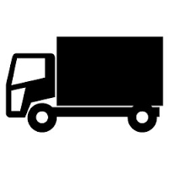
CPS: IoTで変わる道路交通の常識
通行量に合わせて信号機の点灯を調整し渋滞を回避
他の自動車と協調し、速度を調整して渋滞を回避
交通量に合わせて中央線を移動し渋滞を回避
事故に対応してバスの運行を優先し移動手段を確保

Slide 18
CPS：自動運転車と交通システム／歩行者との連携
http://techon.nikkeibp.co.jp/article/COLUMN/20150408/413201/?SS=imgview&FD=-1972773010
日経テクノロジー

Slide 19
CPS:つながることの価値
社会システムの全体最適
災害時の減災
道路管制システムの制御
交通事故の低減
自律運転による事故の回避
環境負荷の低減
渋滞回避や最適ルート指示
道路交通システムの全体最適
協調・連携
情報共有
情報収集
車両ソフトの更新
個別最適・個別快適
つながることで社会システムの全体の最適化を実現

Slide 20
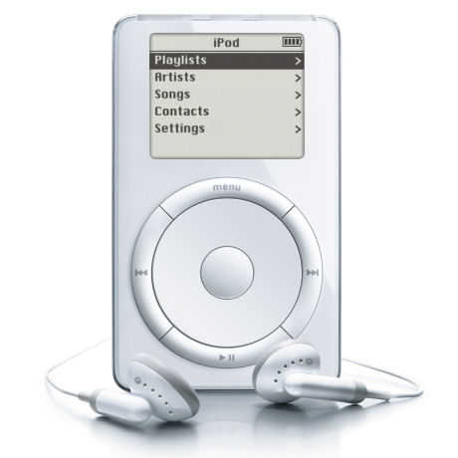
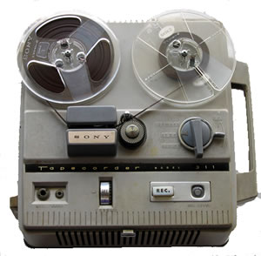
「モノ」のサービス化
モノの価値は、
ハードウェアからソフトウェアへ、
そしてサービスへとシフト
インターネット
サービス
ソフトウェア
ハードウェア
Notes:
【図解】コレ１枚でわかる「モノ」の価値のシフト
かつてモノの機能や性能、操作性や品質は、ハードウェアのメカニズムやその作り方に依存していました。その後、モノには、ソフトウェアが組み込みまれ、それらを実現するようになったのです。
例えば、以前のカメラは、露出、ピント、絞り、シャッター・スピード、感度、発色などは、ハードウェアのメカニズムやフイルムなどによって実現していました。しかし、最近のデジタルカメラは、そこに組み込まれたソフトウェアによって実現しています。
いまでもハードウェアは、モノの価値を決める要素です。しかし、それは全体の一部に過ぎません。むしろ、ソフトウェアの機能や性能が、モノの価値を実現する上で大きな役割を占めるようになりました。
IoTは、この「ハードウェア＋ソフトウェア」で構成された「モノ」をネットワークにつなげることで、価値の本質をサービスへとシフトさせようとしています。
例えば、ジタルカメラをインターネットにつないで、ソフトウェアを更新すれば、連写機能を向上させたり、アートフィルターの種類を増やしたりと、買ったときよりも高機能なものに変えてくれます。また、米国の電気自動車テスラのモデルS／Dシリーズには、自動運転機能が組み込まれています。いまは法律上の規制もあって完全な自動運転はできませんが、いずれはソフトウェアの更新によって完全な自律走行ができるようになるということです。また、AppleのiPodは、iTunes Music StoreやApple Musicというクラウド・サービスと一体となって提供されるからこそ、人気を博しているのです。
このように、モノがネットワークにつながることで、モノは購入した後も継続的に価値を向上し続けます。「モノ」は、それを作り、出荷することで完結するのではなく、もの作りとその後のサービスが一体となって、モノの価値を実現しつつあるのです。
また、IoTは稼働状況をリアルタイムで確実に計測できるしくみでもあります。これにより、「モノ」を売らずに、タクシー料金のように使用量に応じて課金するといった「サービスとしてモノ」を提供するビジネスも可能になります。例えば、航空機用のジェット・エンジンを製造・販売する英ロールスロイスは、エンジンという「モノ」を販売するのではなく、実際に使用した時間と出力の積に応じて、エンジンの利用者である航空会社に利用量を請求する「Power by the Hour」というサービスを提供しています。エンジンに組み込まれたセンサーが、エンジンの使用状況や各部品の消耗具合、不具合などを検知し、ネットを経由してそのデータを送ります。そのデータは解析され、修理・点検の必要性やタイミングを個別に判断し、故障で動かなくなる前に対応できるようになります。これにより、より安全な運行が実現し、機材の稼働率が上がることで、ユーザーの満足度は高まります。さらに保守・点検のタイミングや必要な部品の在庫、エンジニアの稼働が個別最適化されることから、サービス・コストの削減が可能になるでしょう。
このように、モノそのものではなく、モノを含むサービス全体が新たな価値を生みだそうとしているのです。IoTビジネスは、このような「モノ」の価値のシフトを前提に考えてゆく必要があるでしょう。

Slide 21
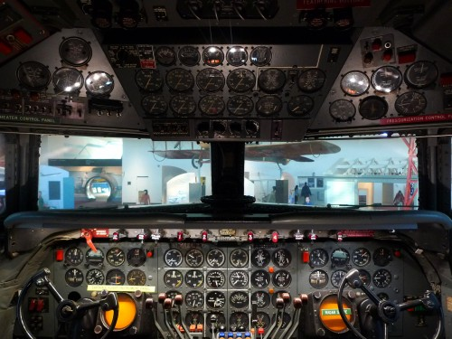
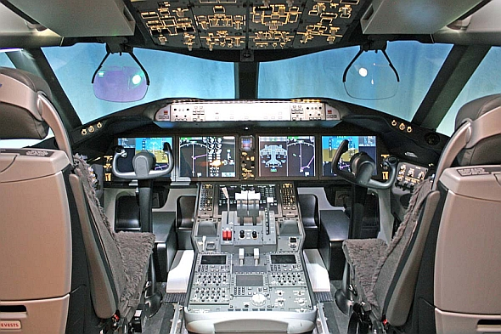
「モノ」のサービス化
ダグラスDC7（1953）
ボーイング787（2011）
（グラス・コックピット）
監視・分析・最適化
監視・分析・最適化
ハードウェア
ソフトウェア
ハードウェア
全ての作業や操作は人間を介在し、機械の交換や修理などの、
物理的作業を必要とする。
遠隔からの保守点検、修理、自律化機能による自己点検や修復
ソフトウェア更新による機能・性能・操作性の改善が可能。
Notes:
現実社会の行動や出来事をデータ化する仕組みとして、IoTに注目が集まっている。では、集めたデータは、どのような価値を生みだそうとしているのだろうか。そのひとつが、モノのSD化によって生みだされる「モノのサービス化」というパラダイムシフトだ。
SD（Software Defined）とは、「ソフトウェアで定義された」あるいは、「ソフトウェアで規定する」という意味がある。以下の図をご覧いだきたい。
1953年に就航した旅客機ダグラスDC7のコックピットは、様々なメーターや操縦桿、レバーやスイッチなどに埋もれている。これらのハードウェアは、エンジンや燃料タンクのセンサーに直接繋がってそのデータを表示したり、昇降舵やフラップを直接動かしたりと、人間が直接的に航空機の状態を監視し、操作している。当然、性能の改善のためのハードウェアの交換や故障の修理などに、物理的作業を必要とした。
一方、2011年に就航したボーイング787は、操縦や操作の多くを、ソフトウェアを介在して行うようにしている。例えば、運航に関わる様々なデータは、一旦ソフトウェアで処理され、自動で必要な操作を行ったり、必要な情報を整理し液晶画面に表示させたりしている。操縦桿もフライ・バイ・ワイヤーといって、人間の操作した動きをセンサーで読み取り電気的な信号に置き換えている。つまり、航空機というハードウェアは、ソフトウェアによって操作されているわけだ。
これは、ソフトウェアが、航空機というハードウェアの機能や性能を規定し、操作性や燃費効率を左右しているということでもある。つまり、モノの機能や性能のかなりの部分が、ソフトウェアによって定義あるいは規定されているということでもある。
この方法により、ソフトウェアに手を加えることで機能や性能、操作性を改善したり、燃費を向上させたりが可能になる。また、遠隔地からの保守点検、あるいはソフトウェアによる自己点検や修復などの自律化機能を持たせ人間の介在無しに保守作業を行うことも可能になる。これが、「モノのSD化」だ。この取り組みは、航空機だけではなくその他のモノにも拡がりつつある。

Slide 22
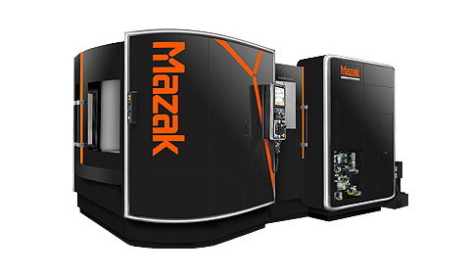
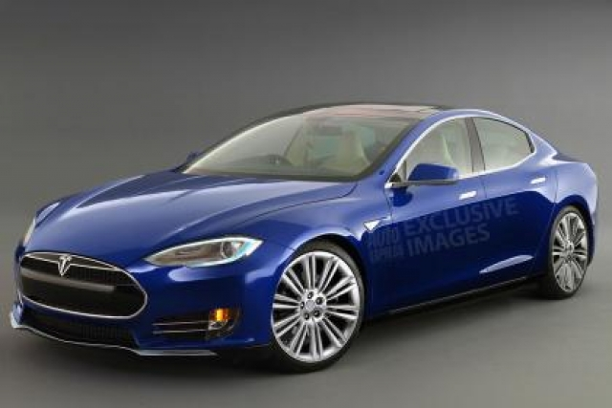
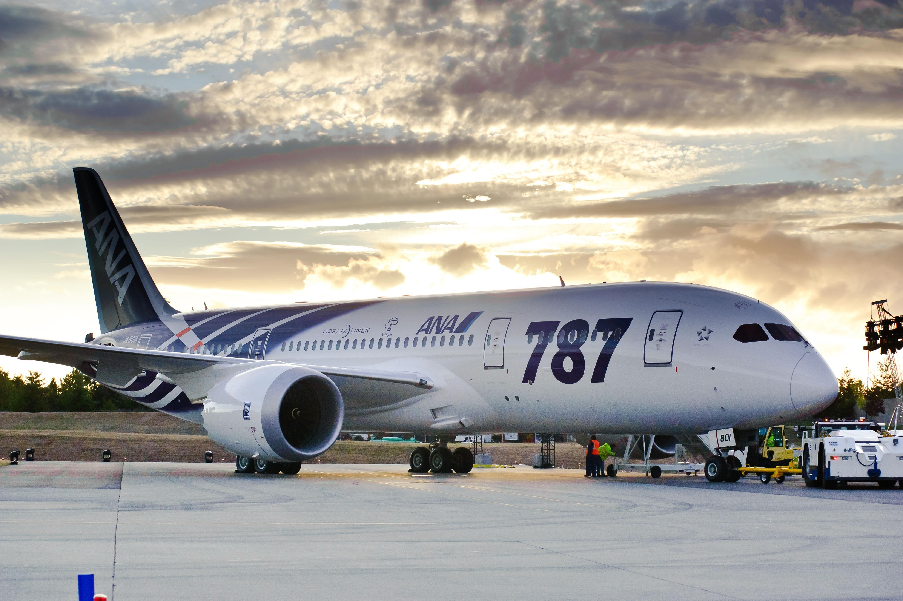
「モノ」のサービス化
自動車メーカー
航空機メーカー
工作機械メーカー
アナリティクス
新規開発
アナリティクス
新規開発
アナリティクス
新規開発
ソフトウェア改修
ソフトウェア改修
ソフトウェア改修
データ
収集
ソフトウェア
配信
データ
収集
ソフトウェア
配信
データ
収集
ソフトウェア
配信
インターネット
走行データ
運行データ
作業データ
制御ソフトウェア
制御ソフトウェア
制御ソフトウェア
制御
制御
制御
遠隔からの保守点検・修理、自律化機能による自己点検や修復、ソフトウェア更新による機能・性能・操作性の改善
Notes:
【図解】コレ１枚で分かるIoTと「モノのサービス化」
現実社会の行動や出来事をデータ化する仕組みとして、IoTに注目が集まっている。では、集めたデータは、どのような価値を生みだそうとしているのだろうか。そのひとつが、「モノのサービス化」というパラダイムシフトだ。
モノのサービス化の前提として、「モノのSD化」がある。SD（Software Defined）とは、「ソフトウェアで定義された」あるいは、「ソフトウェアで規定する」という意味だ。以下の図をご覧いだきたい。
1953年に就航した旅客機ダグラスDC7のコックピットは、様々なメーターや操縦桿、レバーやスイッチなどに埋もれている。これらのハードウェアは、エンジンや燃料タンクのセンサーに直接繋がってそのデータを表示したり、昇降舵やフラップを直接動かしたりと、人間が直接的に航空機の状態を監視し、操作している。当然、性能の改善のためのハードウェアの交換や故障の修理などに、物理的作業を必要とした。
一方、2011年に就航したボーイング787は、操縦や操作の多くを、ソフトウェアを介在して行う。例えば、運航に関わる様々なデータは、一旦ソフトウェアで処理され、自動で必要な操作を行ったり、そのときに必要な情報を整理、選択して液晶画面に表示させたりしている。操縦桿もフライ・バイ・ワイヤーといって、人間の操作した動きをセンサーで読み取り電気的な信号に置き換えている。これにより、人間の操作を補完し、様々な機器との協調・連携を自動化して、最適な飛行を実現している。つまり、航空機というハードウェアは、ソフトウェアによって操作されているわけだ。
これは、ソフトウェアが、航空機というハードウェアの機能や性能を規定し、操作性や燃費効率を左右しているということでもある。つまり、モノの機能や性能のかなりの部分が、ソフトウェアによって定義あるいは規定されているということでもある。
この方法により、ソフトウェアに手を加えることで機能や性能、操作性を改善したり、燃費を向上させたりが可能になる。また、遠隔地からの保守点検、あるいはソフトウェアによる自己点検や修復などの自律化機能を持たせ人間の介在無しに保守作業を行うことも可能になる。これが、「モノのSD化」だ。この取り組みは、航空機だけではなくその他のモノにも拡がりつつある。
「モノのSD化」によって、モノ作りは、「性能や機能の優れたモノを作ること」をめざすことから、「常に最適なモノを使い続けてもらうこと」をめざすようになる。つまり、作った後のことまで考え、それを支えてゆくモノ作りが、求められるようになる。つまり、モノのサービス化というパラダイムシフトが、起ころうとしている。
「モノを使うこと」の最適化を実現するためには、モノの状況をデータとして捉える仕組みが必要となる。これが、IoT（Internet of Things）だ。
ものに組み込まれたセンサーが、モノの様々な状況をデータ化し、ネットワークを介してメーカーに送る。メーカーは、それを解析し、状況を把握して、モノに組み込まれたソフトウェアを改修し、再びモノに組み込まれたソフトウェアを更新することで、機能や性能、操作性を改善する。また、集められたデータは、より優れた製品を開発するための情報としても用いられることになる。ハードウェアは、そんなソフトウェアとの関係を前提に機能や性能を作ってゆかなければならない。
さらに得られたデータから新たなサービスを生みだすことができる。例えば、ジェットエンジンの運行情報をデータとして収集し、その解析データを使って燃費効率の高い飛行方法を指導するコンサルティングサービスやPBL（Performance Based Logistics）といわれる個々の作業や部品の調達に対価を支払うのではなく、可動率の確保や修理時間の短縮といった成果（パフォーマンス）に対価を支払うサービスなどが登場している。また、自動販売機に気象センサーやカメラ、人感センサーを付け、それらを分析して、きめ細かな地域別の気象情報を提供したり、マーケティング情報を提供したりする情報サービスなどだ。製品そのものの付加価値を高めるだけではなく、集めたデータを使った新たなビジネスの展開へと可能性が広がる。
ものを作り提供することから使いづけてもらうことへ、さらには、データそのものを価値として顧客に提供することへ。このような一連の取り組みが、「モノのサービス化」だ。それを支えているのか、「モノのSD化」とIoTだ。

Slide 23
「モノ」のサービス化／新たな価値関係の登場
購買
グッズ
ドミナント
ロジック
価値を生産
価値を消費
交換価値
価値を共創
顧客による使用情報の継続的入手
サービス
ドミナント
ロジック
文脈価値
交換価値
使用価値
価値を共創
ソフトウェア更新、新たなサービス提供による価値の継続的拡大
IoTやデジタルマーケティング、ソーシャルメディアの活用により、購買以前から企業と顧客が価値を創り出す関係が築かれる。
IoTやソーシャルメディアの活用により、購買後も顧客との関係は継続され、企業からは新たな価値が提供され続ける。
January 2016 DAIAMONDハーバード・ビジネス・レビュー別冊を参考に作成

Slide 24
IoTの仕組みと使われ方
Notes:
24

Slide 25
接続機能を持つ製品の機能と役割
製品への組み込み
自律化
Autonomy
最適化
Optimization
制御
Control
モニタリング
Monitoring
製品の状態
外部環境
製品の稼働、利用状況
製品機能の制御
パーソナライズ
製品機能・性能の向上
予防診断
サービス、修理
製品の自動運転
他製品やシステムとの自動的連携
自己診断と修理・修復
製品の自動改良とパーソナライズ
センサーと外部データ
ソフトウェア
アナルティクス
人工知能
センサー、CPU、メモリーなどの小型化・低コスト化
ソフトウェアやクラウドの進化とネットワークの低コスト化
モデリングやシミュレーションのアルゴリズムの進化とビッグデータ
人工知能アルゴリズムの進化
Notes:
モニタリング
スマートコネクテッドプロダクトは、センサーと外部からのデータを使って、製品の状態や稼働状況、外部環境の監視を行うことができる。ここで得られるデータは製品設計や市場のセグメンテーション、アフターサービスの強化などに大きく役立つ。例えば医療機器でペースメーカーの状況を常に監視し続けたり、掘削機械の稼働状況などを常に把握したりすることができる。
制御
スマートコネクテッドプロダクトは常に接続を行っているため、製品クラウド上の遠隔コマンドやアルゴリズムによって制御が可能だ。アルゴリズムによって状況や環境が指定した通りに変化した場合に、それに応じて製品に指示を出し、最適な動作をさせられる。例えば、家のドアホンが押された時にその映像をスマートフォンに転送し、スマートフォンで応対するようなことなどが可能となる。
最適化
モニタリングデータと制御機能を組み合わせることで、製品性能の最適化が可能となる。過去のデータと現在のデータを比較し、過去のデータを分析しアルゴリズムにより処理を行うことで自動で最適な制御を行えるようになる。例えば、風力発電では、風車の回転に合わせて制御装置が各ブレードを調節し最も発電効果が高くするだけでなく、周辺の風車の効率を妨げずに、回転できるようにすることなどが可能となる。
自律性
モニタリング、制御、最適化の技術が結び付くことで、製品は自律的に最適な判断を下せるようになる。自律性を備えたシンプルな例としては、さまざまな形状の部屋の床の状態を探って掃除をする掃除ロボットがある。より洗練された製品を考えてみると、自らの稼働状況と環境に関するデータを基にアルゴリズムを作動させ、他製品との通信機能なども含めて最適な作業を行い続けることが可能となる。

Slide 26
IoTプラットフォーム
クラウド・コンピューティング
データ活用
と機能連携
アナリティクス
ソーシャル
・・・
ビックデータ
ハードウェアの統合
スイッチ、サーバー、ストレージの一体化と機能連携
ハード・ソフトのオープン化
ホワイト・ボックス、OSS版ネットワークOSの普及
アプリケーションの実行
サーバー用CPU、OSとストレージの実装
エッジ・コンピューティング
フォグ・コンピューティング
アプリケーション
アプリケーション
アプリケーション
データ集約
と高速応答
OS
OS
OS
スイッチ
スイッチ
スイッチ
スマート・デバイス
通信
通信
通信
通信
通信
通信
データ収集
と遠隔送信
データ受信
と遠隔制御
センサ
処理
センサ
処理
センサ
処理
センサ
処理
センサ
処理
センサ
処理
IF
IF
IF
IF
IF
IF
Notes:
【図解】コレ１枚でわかるIoTの構造
IoTは、データを収拾してネットワークに送り出す「スマート・デバイス層」、そのデータを収拾・集約しクラウドにデータを送ったり、すぐに結果を返さなければならない処理を行ったりする「フォグ・コンピューティング（またはエッジ・コンピューティング）層」、集められた膨大データを解析し、アプリケーションを実行、再びモノへとフィードバックする「クラウド・コンピューティング層」に大別することができます。
「スマート・デバイス層」は、センサーや外部機器をつなぐためのインターフェイス、ネットワークにデータを送り出す通信機能、それらを制御するための処理機能が組み込まれたモノのことです。ここで、モノ自身から生みだされるデータや周辺のデータ、さらには接続された外部機器からのデータを受け取り、それをネットワークに送り出します。
それらデータが直接クラウドに送り出される場合もありますが、モノの周辺でデータを一旦受け取り、すぐに処理してフィードバックする、あるいは、集約して必要なデータのみをインターネットを介してクラウドに送り込む仕組みが介在する場合があります。
このような仕組みが必要になるのは、モノの数が莫大なものになると次のような問題が起こるからです。
個々のモノに対する回線を確保するために相当のコストがかかる
送り出されるデータが膨大になりネットワークの負荷が高まってしまう
モノの監視や制御に負荷がかかり、クラウド集中では処理しきれない
以上の問題に加え、時にはモノやその周辺の変化に即応してモノを制御したり、管理者や利用者にすぐに情報を提供したりといった対応も必要になりますが、インターネットを介してクラウドにデータを送り、そのフィードバックを受け取ろうとすると、距離が離れていることもあってどうしても大きな遅延が生じてタイミングを逸する可能性もあります。そこで、モノの置かれている周辺で分散処理をさせ、これらの問題を解決しようというわけです。
クラウド（雲）よりも地面に近いモノの周辺に置かれることから「フォグ（霧）コンピューティング」と呼ばれることもあります。
「クラウド・コンピューティング層」は、これらモノやフォグ・コンピューティング・サービスから送られてきたデータに、アナリティクスやその他のアプリケーション・サービスを提供します。その結果は、再び「モノ」の制御や使用者・管理者への情報提供というカタチでフィードバックされることになります。
IoTは、このような構成要素によって成り立っているのです。

Slide 27
IoTプラットフォーム
クラウド・コンピューティング
データ活用
と機能連携
数百ms
エッジ・コンピューティング
フォグ・コンピューティング
デバイス数の増大
トラフィックの増大
データ集約
と高速応答
数百ms
エッジサーバー
エッジゲートウェイ
数ms
スマート・デバイス
データ収集
と遠隔送信
263
Kw
○×電力
自動車
スマートメーター
スマートフォン
ウェアラブル
家電
Notes:
【図解】コレ１枚でわかるIoTの構造
IoTは、データを収拾してネットワークに送り出す「スマート・デバイス層」、そのデータを収拾・集約しクラウドにデータを送ったり、すぐに結果を返さなければならない処理を行ったりする「フォグ・コンピューティング（またはエッジ・コンピューティング）層」、集められた膨大データを解析し、アプリケーションを実行、再びモノへとフィードバックする「クラウド・コンピューティング層」に大別することができます。
「スマート・デバイス層」は、センサーや外部機器をつなぐためのインターフェイス、ネットワークにデータを送り出す通信機能、それらを制御するための処理機能が組み込まれたモノのことです。ここで、モノ自身から生みだされるデータや周辺のデータ、さらには接続された外部機器からのデータを受け取り、それをネットワークに送り出します。
それらデータが直接クラウドに送り出される場合もありますが、モノの周辺でデータを一旦受け取り、すぐに処理してフィードバックする、あるいは、集約して必要なデータのみをインターネットを介してクラウドに送り込む仕組みが介在する場合があります。
このような仕組みが必要になるのは、モノの数が莫大なものになると次のような問題が起こるからです。
個々のモノに対する回線を確保するために相当のコストがかかる
送り出されるデータが膨大になりネットワークの負荷が高まってしまう
モノの監視や制御に負荷がかかり、クラウド集中では処理しきれない
以上の問題に加え、時にはモノやその周辺の変化に即応してモノを制御したり、管理者や利用者にすぐに情報を提供したりといった対応も必要になりますが、インターネットを介してクラウドにデータを送り、そのフィードバックを受け取ろうとすると、距離が離れていることもあってどうしても大きな遅延が生じてタイミングを逸する可能性もあります。そこで、モノの置かれている周辺で分散処理をさせ、これらの問題を解決しようというわけです。
クラウド（雲）よりも地面に近いモノの周辺に置かれることから「フォグ（霧）コンピューティング」と呼ばれることもあります。
「クラウド・コンピューティング層」は、これらモノやフォグ・コンピューティング・サービスから送られてきたデータに、アナリティクスやその他のアプリケーション・サービスを提供します。その結果は、再び「モノ」の制御や使用者・管理者への情報提供というカタチでフィードバックされることになります。
IoTは、このような構成要素によって成り立っているのです。

Slide 28
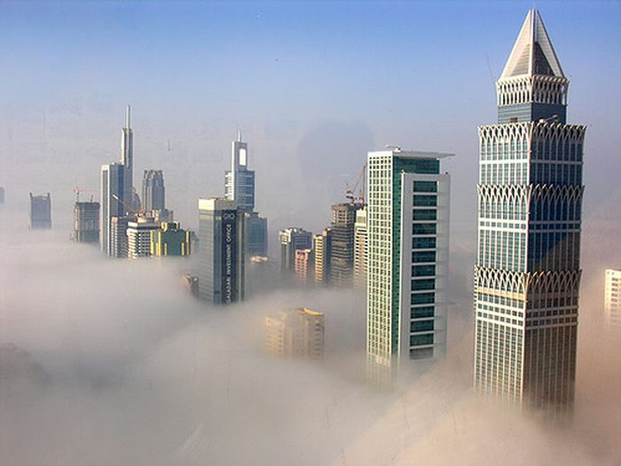
クラウド・コンピューティングとフォグ・コンピューティング
クラウド・コンピューティング
設置場所は問わない
距離は離れていてもいい
ネットワーク遅延時間を許容
消費電力は問題にならない
多様なサービスを組み合わせて使用
リアルタイム処理性能は求められない
大量データを使った解析やシステム全体の制御
様々なサービスの組合せやSNSによる連携させ
データ活用
と機能連携
ネットワーク
フォグ・コンピューティング
設置場所は制約される
距離は近くなければならない
ネットワーク遅延時間は短い
僅かな消費電力
特定の機器に特化し数も多い
リアルタイム処理性能が求められる
ネットワーク環境が悪いことを想定する
一部の機器の故障や盗難しても全体として機能する
データ集約
と高速応答

Slide 29
IoTのレイヤ
エンドユーザー
農業
製造
物流
交通
エネルギー
医療
行政
教育
住宅
・・・
デバイス
263
Kw
○×電力
自動車
スマートメーター
スマートフォン
ウェアラブル
家電
ネットワーク
Wired
Bluetooth
3G
LTE
WiFi
プラットフォーム
Log
データ蓄積
データ検索
認証
セキュリティ
機器データ
アプリケーション
ワークフロー
自動化・制御
アナリティクス
データ
ビッグデータ
Notes:
モノに様々なセンサーを埋め込み、ネットワークにつないで情報を収集しようという試みは、昔からありました。道路や鉄道などの交通システム、気象や河川の観測・監視機器、発電所や工場などの産業設備など、安全や安心、効率が重視されるところでは、コストが掛かっても使われていました。
その後、携帯電話が普及し、モバイル・ネットワークの普遍化と料金の低下がすすみました。また、通信機器やコンピュータの小型化・高性能化・低価格化もすすみました。
第３章で紹介したスマートフォンやウェアラブルにも多くのセンサーが組み込まれ、人の行動に関わる様々なデータを収拾できるようになりました。
そして、今注目されているのが、モノにセンサーや通信機器を組み込み、データを収集しようという取り組みです。
例えば、自動車に組み込んで運転の仕方や機器の状態を、照明器具に組み込んで人の往来や明るさを、エレベーターに組み込んで利用状況や部品の消耗具合を、農場の温室や土に埋め込んで温度や水分、土壌成分をデータとして取り出し、これをモバイル・ネットワークでつなぎ、インターネットを介して収集する仕組み「IoT（Internet of Things）」が、実現しようとしています。
集められたデータは、安全、省エネ、あるいは、生産性向上や効率化、最適化のための知見やノウハウ、ルールを見つけ出すために分析されます。これらは、再びモノの制御や利用者へのアドバイス・指示としてフィードバックされます。
ITインフラは、このようにコンピュータだけではなく、人をつなぎ、モノをつなぐものとなり、ますます生活や社会を支える重要な基盤となりつつあるのです。

Slide 30
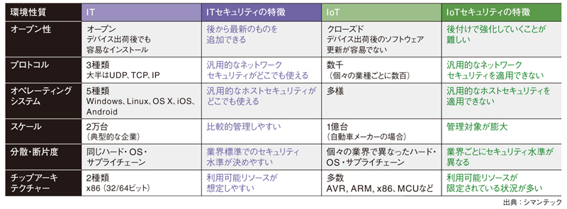
IoTセキュリティの特徴
http://itpro.nikkeibp.co.jp/atcl/column/15/112700271/112700001/?ST=iot&P=3

Slide 31
IoTにおけるセキュリティの留意点
デバイス層
デバイス自体が侵害されるケースをどう防ぐか
「閉じた世界」という誤解は排除しなくてはいけない（現代において閉じたＩＴはありえない）
デバイスは利用者にとっては、たんなる「モノ」であることを意識する必要がある（利用者に要求できることはほとんどない）
サービス層
攻撃者にとっては、個々のデバイスを狙うより、サービスを狙う方が遙かに効率がいい（攻撃が成功すれば多数のデバイスの制御やその情報を手中に収められる）
サービスが止まると、モノは単にモノでしかなくなる（モノですらなくなるかもしれない）
標的となりうる可能性を真剣に検討する必要がある（長期間にわたり、高度かつ執拗な攻撃を受ける可能性が高い）
データの利活用を考えれば、様々な他のサービスとの連携や相互接続が必要になり、セキュリティ上でもサプライチェインの複雑化が懸念される（ここでも「閉じた世界」はありえない）
出典 https://www.altairsecurity.com/documents/Internet-of-Things.pdf

Slide 32
The OWASP Internet of Things Top 10
1.安全でないウェブインターフェース
アカウントリストの漏洩、ロックアウト機構の欠如、ユーザのクレデンシャル情報が弱い場合、ウェブインターフェースは安全とは言えません。特に、内部ネットワークのユーザのみが使用すると考えられているウェブインターフェースの多くは安全性が低くなっています。 しかし、内部ユーザからの脅威は外部ユーザからの脅威に相当する危険性があります。ウェブインターフェースの問題は、XSSなどの脆弱性を特定できる自動テストツールを活用しながら手作業で確かめていくことで容易に見つけることができます。
2.欠陥のある認証・認可機構
パスワードが脆弱で、しかもその保護が不十分である場合、認証・認可機構に欠陥が生じます。内部ネットワークのユーザのみが使用し、外部ネットワークのユーザからはアクセスされないことを前提としている場合、ほとんどのインターフェースにこのような欠陥が見られます。認証・認可機構の問題の多くは、自動テストツールでも、手作業でも容易に見つけることができます。
3.安全でないネットワークサービス
安全でないネットワークサービスは、バッファオーバーフロー攻撃や、ユーザがデバイスを使えなくするサービス妨害(DoS)攻撃の影響を受けやすくなります。また、他ユーザに対するDoS攻撃では、安全でないネットワークサービスを悪用されることがあります。ポートスキャンやファジングツールで検知することで、安全性を確認できます。
4.通信路の暗号化の欠如
通信の暗号化を行わないと、LANやインターネットで通信されるデータを誰からでも見られるようになります。LANのトラフィックは内部の限られた人にしか見られないため通信路の暗号化が不要だと考える人もいるでしょうが、ワイヤレスネットワークでは、設定の不備があれば誰にでもトラフィックを見られるようになります。この問題の多くは、ネットワークトラフィック上で、実際に読めるデータを調べることで容易に見つけることができます。また自動化ツールでSSLやTLSのような常識的な暗号化通信が適切に実装されているかを調べることができます。
5.プライバシー
プライバシーの問題は、収集した個人情報の保護が適切でない場合に発生します。デバイスのセットアップ時にユーザから収集するデータを分析することで、プライバシーの問題を検知できます。また、自動化ツールでパターンを特定して検索することで、個人情報や機微情報の収集状況を確認できます。
6.安全でないクラウドインターフェース
ユーザの認証情報やアカウントリストを推測しやすい場合、クラウドインターフェースは安全とはいえません。クラウドインターフェースへの接続内容をレビューし、その通信がSSL接続を用いているかどうか、さらにパスワードリセット機構がアカウントの有効性を見せて結果的にアカウントのリスト化につながってしまうものとなっていないかなどを確認することにより、安全性を確認することができます。
7.弱いモバイルインターフェース
推測しやすいユーザ認証情報やアカウントリストを取得可能である場合、モバイルインターフェースは安全とはいえません。ワイヤレスネットワークへの接続やSSL接続の有無、パスワードリセット機構がアカウントリスト作成につながるかどうかなどを確認することでモバイルインターフェースの安全性を確認できます。
8.セキュリティ設定の不備
セキュリティ設定の不備は、ユーザにデバイスのセキュリティ設定に
ついてのスキルがないか、不足している場合に生じます。
また、ウェブインターフェースの設定画面で、緻密なアクセス権限の
設定ができない場合、たとえば強力なパスワードの使用を必須に
することができない場合などにも生じます。手動で設定画面を
レビューし、これらのオプションの存在を調べることで確認できます。
9.ソフトウェア・ファームウェアの問題
更新できないデバイスは、それ自体がセキュリティ欠陥です。デバイスに脆弱性が発見されたら、そのデバイスは更新できなければなりません。また、肝心のソフトウェアやファームウェアのアップデートの配信において、ネットワーク接続が保護されていない場合も安全とは言えません。また、ソフトウェアやファームウェアに認証情報など機微情報がハードコーディングされている場合も安全ではありません。この問題を発見するには、アップデート時のトラッフィックをチェックしたり、バイナリエディタなどを使いアップデートファイルそのものに関心を誘う情報が含まれていないかを分析します。
10.物理的な問題
攻撃者がデバイスを取り外すことで、記録媒体や、そこに保存されているデータにアクセスできる場合、物理的な脆弱性が存在すると言えます。また、USBなど外部ポートが設定やメンテナンス用の機能としてアクセスできる場合にも、物理的なセキュリティの問題になります。
https://www.owasp.org/index.php/OWASP_Internet_of_Things_Top_Ten_Project

Slide 33
IoTの実際
Notes:
33

Slide 34
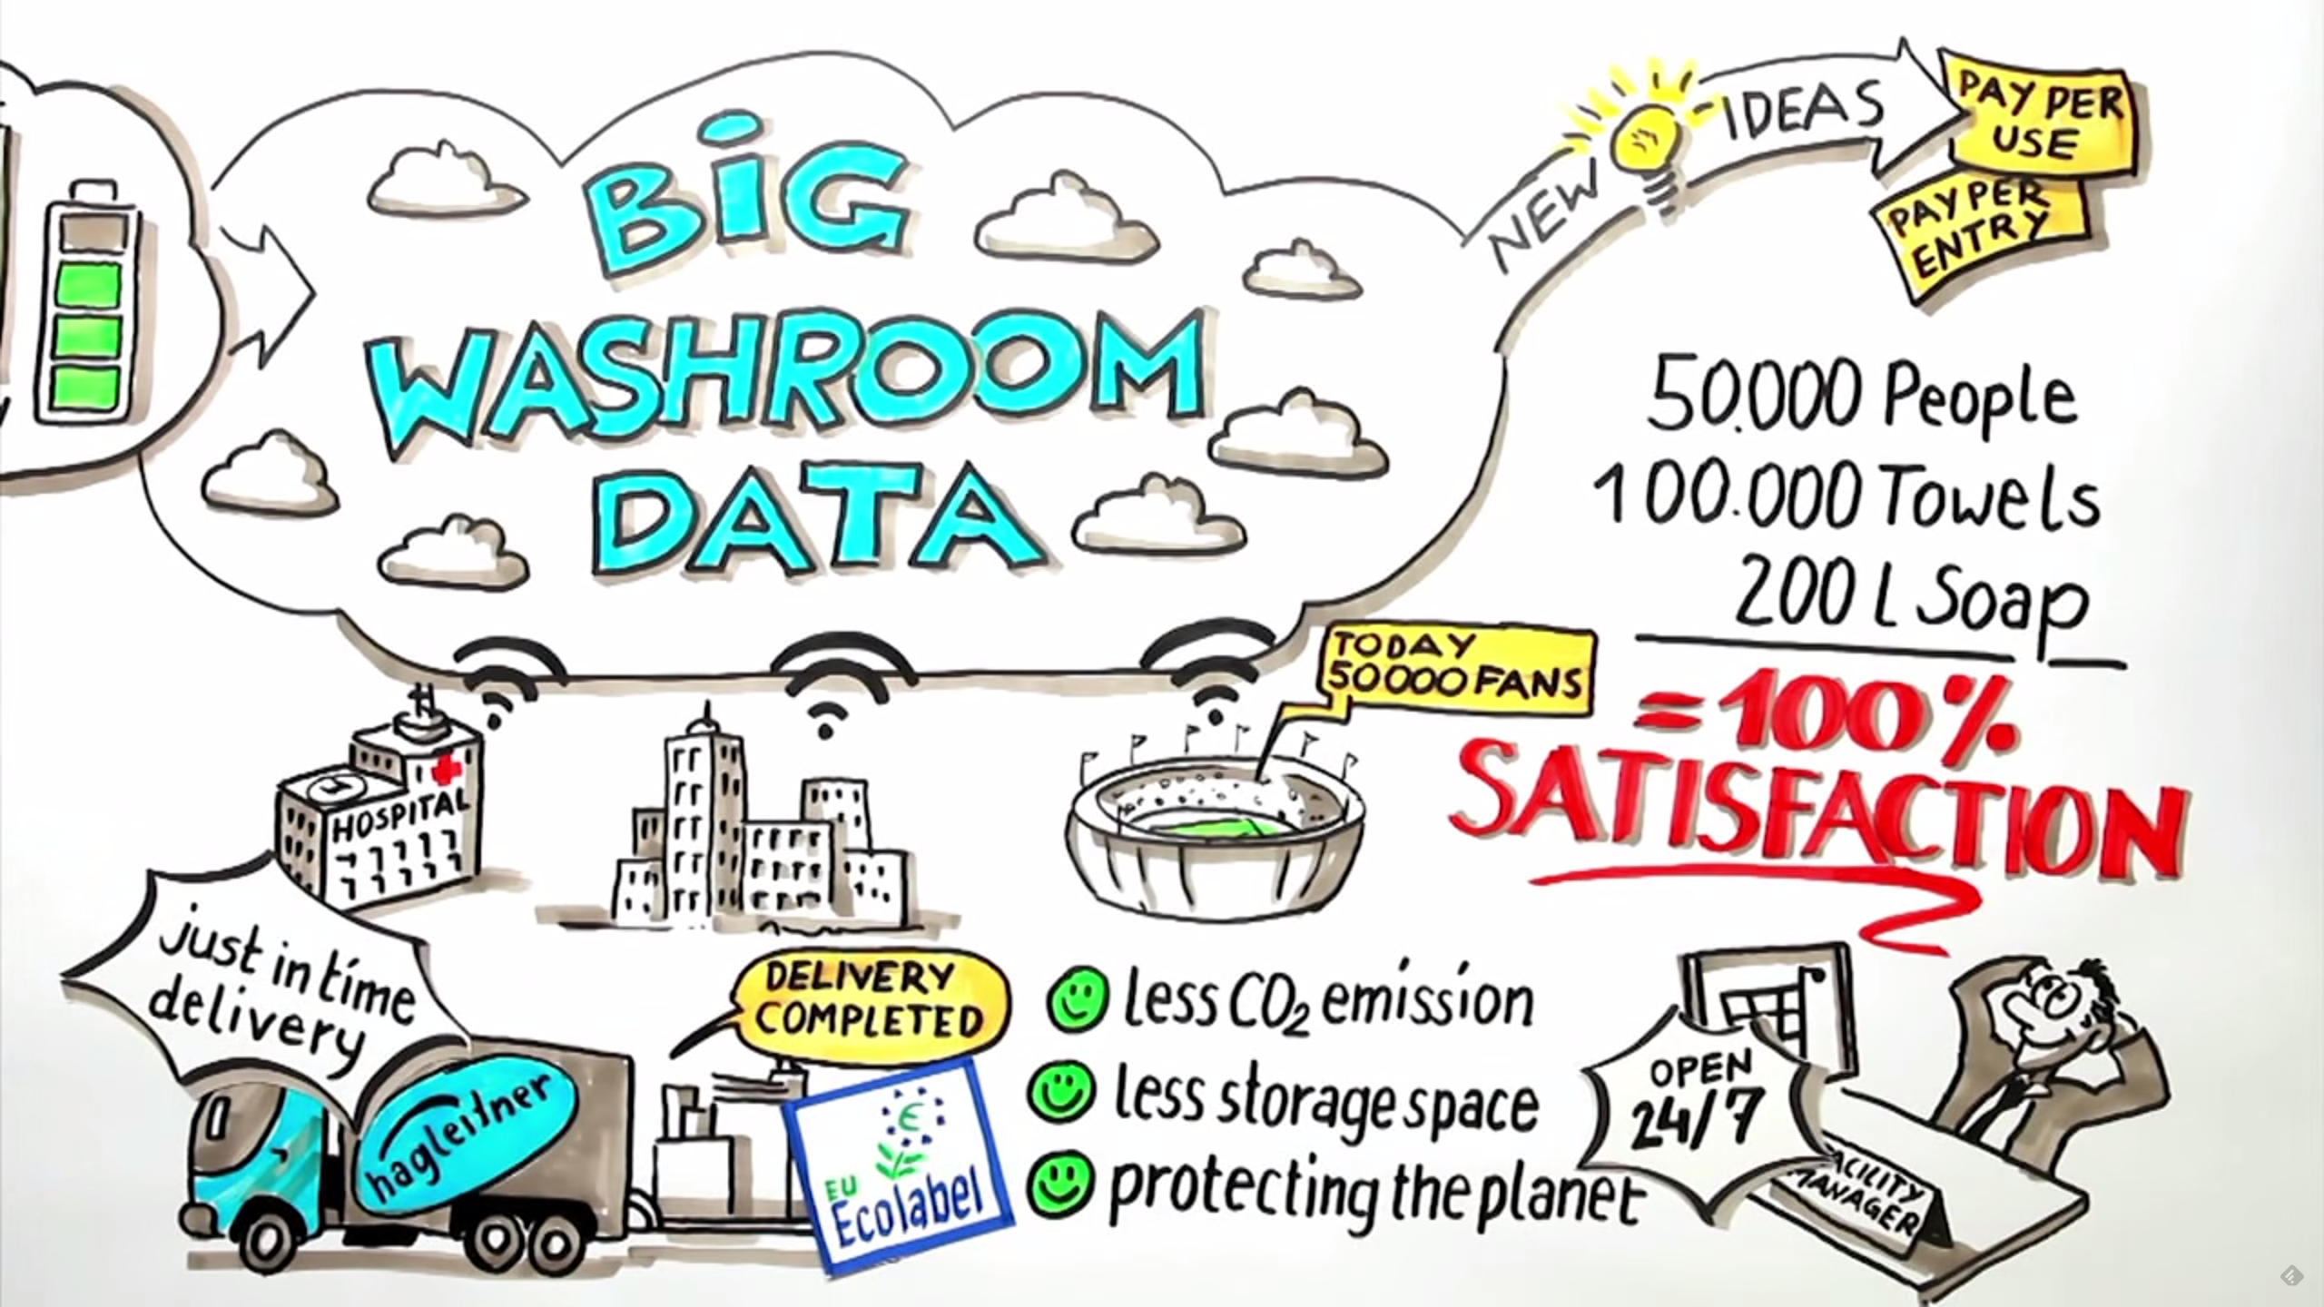
IoTのビジネス事例
オーストリアの衛生用品メーカー「Hagleitner」社の事例
（プレゼンテーション・モードで画像をクリックすると動画が再生されます）

Slide 35
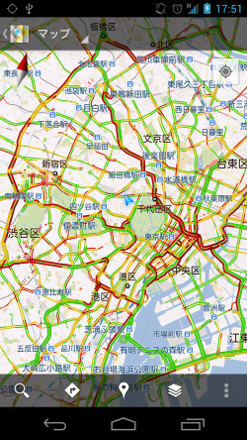
Google Mapsの渋滞表示
スマホのGoogle Mapアプリから匿名で送信される位置情報・速度データを基に渋滞状況を計算し、表示
車センサーやカメラなどの設備投資が不要
ネットワーク接続が前提で台数の多いスマホをセンサーとして利用
都市部では精度が上がるが、車が少ない地方部では精度が落ちる

Slide 36
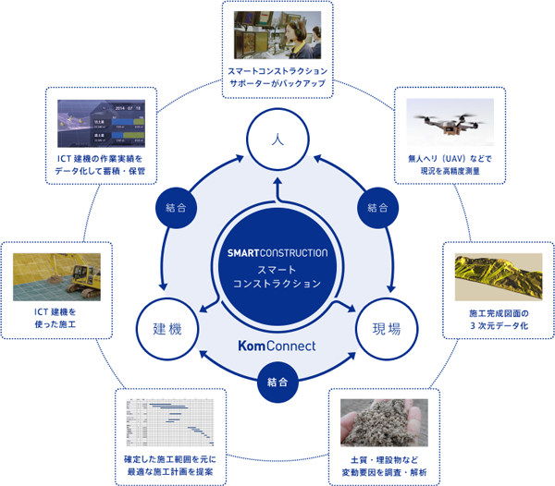
コマツの取り組み事例
↑クリックすると動画が再生されます。
車両位置の特定
稼働状況のモニタリング
ドローンによる測量
盗難防止
メンテナンス時期の通知
自動運転・自動工事

Slide 37
The Internet of Thongs by IBM
↑クリックすると動画が再生されます。
https://www.youtube.com/watch?v=L1unGW2Ae1M

Slide 38
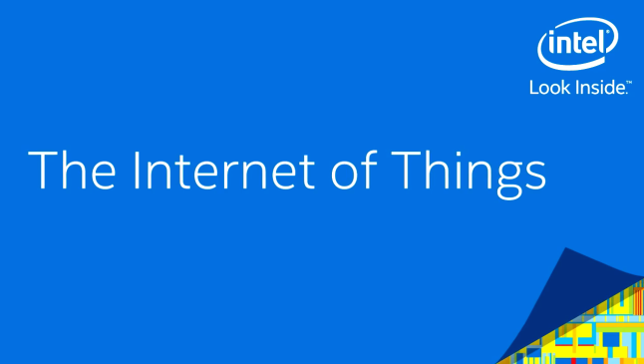
What is IoT ? by Intel
↑クリックすると動画が再生されます。
https://www.youtube.com/watch?v=Q3ur8wzzhBU

Slide 39
Predix IoT pratform by GE
↑クリックすると動画が再生されます。
https://www.youtube.com/watch?v=Sg3WhdY0Jb0

Slide 40
インダストリー4.0
Notes:
40

Slide 41
コレ１枚で分かるインダストリー4.0
人工知能
他工場
他工場
IoS
Internet of Service
ECサイト、店舗、サポート拠点などからのサービス情報を収集
カスタマイズ対応
お客様毎に異なる
個別仕様のオーダーに対応
製造コストの極小化
個別仕様オーダーでも
量産品と同じコストで対応
インダストリー4.0
Industry 4.0
自ら考える工場
IoT
Internet of Things
工場内外の設備、機器、部材からの情報を収集
IoP
Internet of People
工場や関係事業所で働く人々の情報を収集
Cyber-Physical Systems
短納期対応
個別仕様オーダーでも
短納期で対応
他工場
他工場
Internet
ロボット
Notes:
【図解】コレ１枚で分かるインダストリー4.0
「第4次産業革命（すなわちインダストリー4.0）」。仰々しい名前だが、もの作りの常識を大きく変えようというドイツの産業政策だ。
18世紀後半から19世紀にかけて、それまでは手作業で行われていた紡績を、水力や蒸気機関を使った機械による大量生産に置き換える動きが始まった。その後、その他の産業にも広がり工業化の時代へと向かってゆく。これが、第１次産業革命だ。20世紀初頭、もの作りに電力が使われるようになる。加えて、統計的手法を使った操業管理やベルトコンベアーによる大量生産などが普及し、近代的なもの作りへと飛躍した時期を第2次産業革命と呼んでいる。1970年代に入り、コンピューターの普及と共に生産の自動化が推し進められた。これが、第3次産業革命だ。我が国は、この波に乗り、「メイド・イン・ジャパン」の時代を築いてきた。いまは、この第3次産業革命の延長線上にある。このパラダイムを大きく変えようという取り組みが、第4次産業革命、すなわちインダストリー4.0だ。我が国は、この新たなパラダイムシフトの中で、存在感を示せていない。この流れに呑み込まれるのか、それとも新たな輝きを取り戻せるのか、そんな岐路に立たせているように思う。
では、インダストリー4.0とは何か。これを１枚のチャートにまとめてみた。
顧客ごとに異なる個別仕様の注文、これを量産品と同じように低コストと短納期で提供できるもの作りの仕組みを作ろうという取り組みだ。
これを支えるのが、３つの「インターネット」だ。ひとつは、IoT（Internet of Things）。製造機械や工場設備にセンサーが組み込まれ、操業に関わるデータをリアルタイムで収集する。また、素材や材料には、ICタグ（RFID）が付けられ、その流れがリアルタイムで把握される。また、工場で働く人もネットに繋がり、その行動がリアルタイムで把握され、その人の作業状況に従い、最適な作業工程に配置される。さらに、その人のスキルや作業経験、習熟度合い応じ適切なガイドや指示が出される。これが、IoP（Internet of People）だ。また、お客様からの注文やサポートなどの情報もリアルタイムで集められる。これが、IoS（Internet of Service）だ。
このように、もの作りに関わるあらゆるデータが、リアルタイムで収集されデータとして集められる。つまり、もの作りの現場である現実の世界（Physical World）が、コンピューター世界（Cyber World）にデジタルなコピーとして再現される。このデジタルなコピーで、様々な作業工程や段取りを再現し、最適な方法や手順を見つけてゆく。コンピューター上のシミュレーションなら、何度やっても実作業に影響を及ぼすことはない。そして、最適解を見つけて、もの作り現場に指示を出すと共に、機器の制御や手配を行う。そして、再び、そのデータは、コンピューター世界にフィードバックされる。言うなれば、現実世界とコンピューター世界の間で、「カイゼン活動」を行っているようなものだ。「自ら考える工場」とは、そういう意味である。
現実世界とコンピューター世界が密接に連携して実現するこのような仕組みをCyber-Physical Systems（CPS）と言う。このような仕組みを関連する工場がそれぞれに実装し、連携しながらもの作りを行おうというのが、インダストリー4.0だ。これを人工知能やロボットのテクノロジーが支える。
ドイツでは、産学官をあげてインダストリー4.0に取り組んでいる。その背景には、ドイツの労働単価の高さがある。高い労働単価であっても、世界で通用するコストと品質、そして、サービスを提供することで、競争力を維持し続けたいという想いがあるからだ。
このような仕組みが実現されれば、労働者はいらなくなり、むしろ就労需要を減らすのではないかという批判もあるようだ。しかし、今のドイツは、近隣諸国からの多くの出稼ぎ労働者によって産業を維持している。また、このような仕組みを実現することで、新たなビジネス機会を創出し、世界におけるもの作りのイニシアティブもとれるはずだとの思惑もある。
少子高齢化が進む我が国も、このような取り組みをすすめてゆく必要があるだろう。未だドイツのような大がかりな組織的取り組みには至っていないが、大いに期待したいところだ。

Slide 42
産業革命の区分
18世紀中〜
20世紀初〜
1970年代〜
2010年代〜
産業革命以前
第１次産業革命
第２次産業革命
第３次産業革命
第４次産業革命
ドイツでの一般的理解
人力・自然力
蒸気機関
電力
内燃機関
手作り
機械生産
コンピューターによる自動化
コンピューターによる自律制御
工場・機器・人間の自律連携
個別仕様
標準化・規格化
個別仕様
注文生産
大量生産
多品種化
農業社会から工業社会への転換
労働力の田園地帯から都市部への移動
資本家や企業の台頭と労働者との役割分離
カスタマイズ生産
個人生産
水力
馬力
蒸気機関
鉄道
化学産業
科学的管理
コンピューター
インターネット
IoT/ビッグデータ
人工知能/クラウド
デジタル・ファブリケーション時代
産業革命以前
第１次産業革命
第２次産業革命
第３次産業革命
米国での一般的理解
Notes:
【図解】コレ１枚で分かる産業革命の区分
ドイツの産業政策である「インダストリー4.0（第４次産業革命）」に対して、アメリカでは「第３次産業革命」が提唱されている。両者にどのような区分の違いがあるのだろうか。
まず、インダストリー4.0（第４次産業革命）について見てゆくことにしよう。
産業革命以前、もの作りは手作業が主体で、水車や馬力などの自然力が一部で使われていた。生産者は、それぞれに仕様を決め、注文生産でもの作りを行っていた。
1764年、イギリスでジェニー紡績機が発明され紡績の生産性が飛躍的向上する。同時期、ジェームズワットによって蒸気機関に改良が加えられ、高効率な動力源としての普及が始まる。このイギリスに端を発する大量生産の時代を第１次産業革命と呼ぶ。
大量生産は、その効率を追求する過程で標準化や規格化を推し進めた。これによって工業化が進み、農業を中心とする社会から工業を中心とする社会へと変貌を遂げてゆく。この需要を満たすために、労働力は田園地帯から都市部へと移動し、企業化による生産資本の集中、資本家と労働者という役割区分の明確化がすすんでゆく。
その後、19世紀後半より、石油の普及もあり、内燃機関（エンジン）も動力源として使われるようになった。さらに、電力が普及し大量生産を支える動力源として広く使われるようになってゆく。また、標準化や規格化と共に、統計的手法を用いた科学的な管理手法も定着し、生産性や品質の向上に貢献するようになった。T型フォードに代表される効率化を追求した量産システムの登場や化学産業の台頭など、軽工業から重工業へ大量生産への取り組みが広がりはじめた時代でもある。これを第２次産業革命と呼んでいる。
1950年代から1960年代にかけて、商用コンピューターの普及が始まる。当初は、事務作業を機械化することが主な用途だったが、1970年代に入り、もの作りの現場にコンピューターが使われるようになった。産業用ロボットの普及と相まって生産の自動化がすすめられてゆく。この時代を第３次産業革命と呼ぶ。その後、コンピューターの利用技術の発展と共に他品種少量生産に対応したフレキシブル・マニファクチャリング・システム（FMS）へと適用が拡がってゆく。
さらに、インターネットの普及によりネットワーク接続が、低コストで容易になった。その結果、地域や企業を越える情報の共有と調整と生産に関わるモノの流れの全体最適をめざす、SCM（Supply Chain Management）の適用が拡大する。
その後、自動化や自律化技術の進展を背景に、顧客ごとに異なる個別仕様の注文を量産品と同様のコストと短納期で提供できるもの作りを実現し、競争力を高めようという取り組みが始まった。これが、第４次産業革命、すなわちインダリストリー4.0だ。
これに対し、米国で提唱される第３次産業革命は、上記の第２次と第３次をひとまとめにして、第２次産業革命と区分しているようだ。第３次産業革命は、時間軸で見れば、ドイツの第４次産業革命と重なっている。インダストリー4.0と同様に標準化・大量生産から個別仕様・個別生産に対応する取り組みである。これに加えて、消費者自らが、もの作りに関わる「もの作りの民主化」をすすめようという「デジタル・ファブリケーション」を含め第３次産業革命と位置付けているようだ。個人やコミュニティが、消費の現場で設計し、3Dプリンターを使って「もの作りの個人化・個別化」を実現する。
区分の仕方や定義の違いはあるが、デジタル技術を活かし、低コスト、短納期で、もの作りの個人化や個別化に対応し、もの作りの変革を進めようという取り組みであることに変わりはない。これは、第１次産業革命以前の個別仕様・個別生産という個人に最適化されたもの作りへの回帰とも言えるだろう。

Slide 43
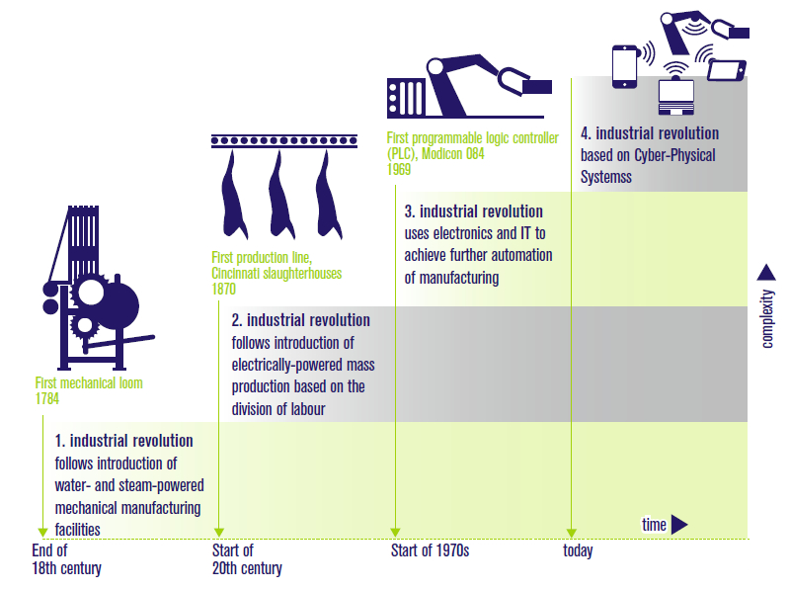
第4次産業革命（インダストリー4.0）とIoT
【第１次：機械化】
【第２次：電力活用】
【第３次：自動化】
【第４次：自律連携】
Cyber-Physical System
蒸気機関
大量生産
移動手段の革新
電力
科学的管理
化学産業の発展
IoT/M2M
自律制御
つながる工場
コンピュータ
自動制御
大量生産と品質安定
Recommendations for implementing the strategic initiative INDUSTRIE 4.0

Slide 44
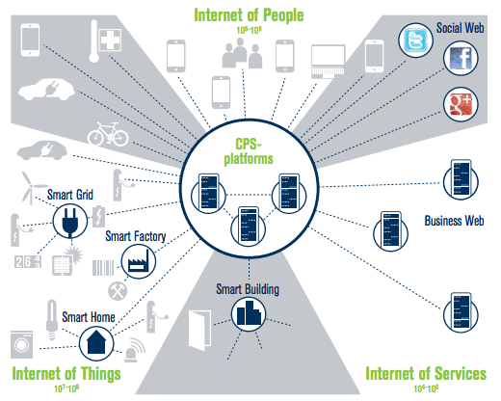
インダストリー4.0を支える繋がり
Recommendations for implementing the strategic initiative INDUSTRIE 4.0

Slide 45
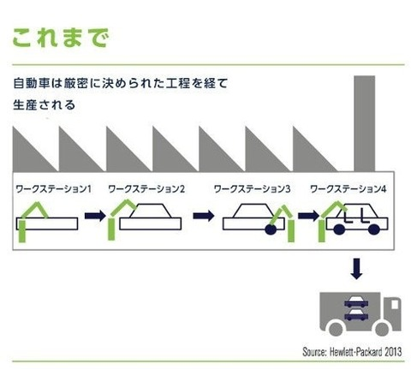
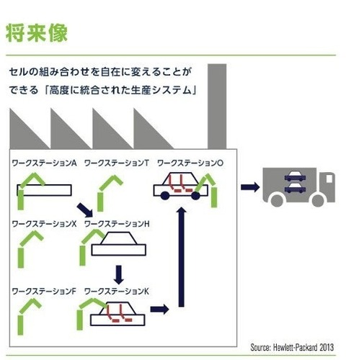
従来の工場とインダストリー4.0がめざす工場の違い
決められた工程に従って進められるライン生産方式が主流。
混流生産もあるが、多くの製造機械によるラインを組まないといけないので、製品の仕様を多様化することは簡単ではない。
製造実行システムは、本来は生産ラインに柔軟性をもたらすはずだが、生産ラインを構成するハードウェアの制約によって活用できる機能が限定的。
生産ラインで働く人々も個々の現場で全体像が把握できず、定められた役割を果たすための作業を行う。
結果としてリアルタイムで顧客ごとの個別の要望に応えることは難しく、要望があったとしても、生産現場で動的に実現することは困難。
製品個々の仕様ごとに工程の組み替えがダイナミックに行われる（ダイナミックセル・システム）。
顧客、機械、設備、部材、製品、作業者の情報が全て収集連携され、製品毎に個別最適化された工程を自動的に作る。
生産工程は、コンピューター上で構築・検証され、それに合わせた実際の工程が実行される（Cyber-Physical System）。
結果としてリアルタイムで顧客ごとの個別の要望に応えることができ、要望があれば、生産現場で動的に実現する。
http://blog.livedoor.jp/ail01u9j10taw/archives/4075532.html

Slide 46
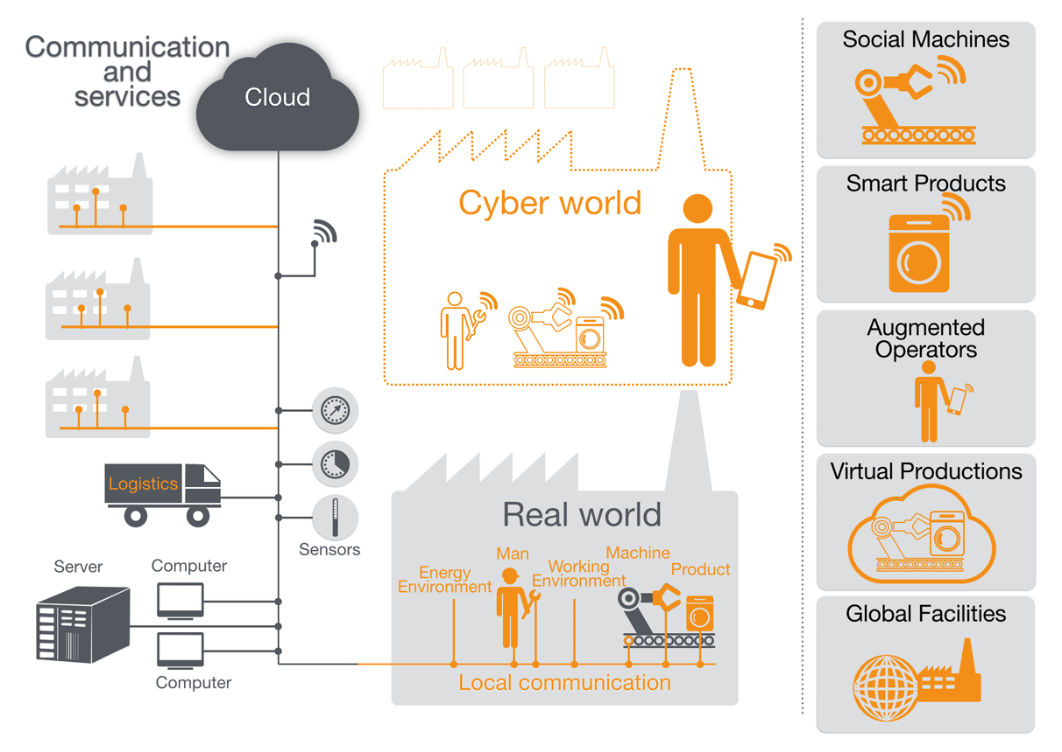
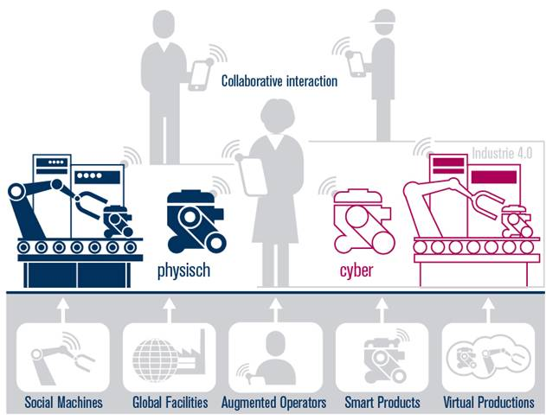
インターストリー4.0を支えるCPS
Cyber-Physical Systems

Slide 47
IoTを支えるテクノロジー
Notes:
47

Slide 48
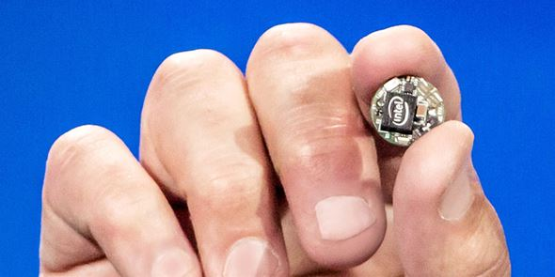
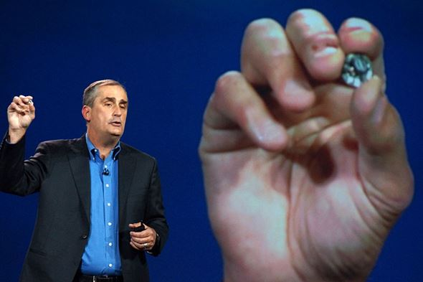
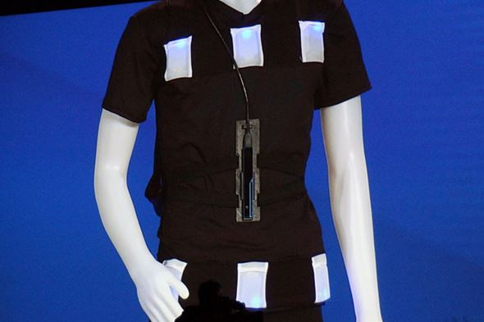
Intel Curie ボタンサイズ PC
コートのボタンほどのサイズ
32ビットプロセッサのQuark SE SoC
384Kバイトのフラッシュメモリ
80KバイトのSRAM
Bluetooth LEの通信機能
6軸センサー
バッテリー充電回路など

Slide 49
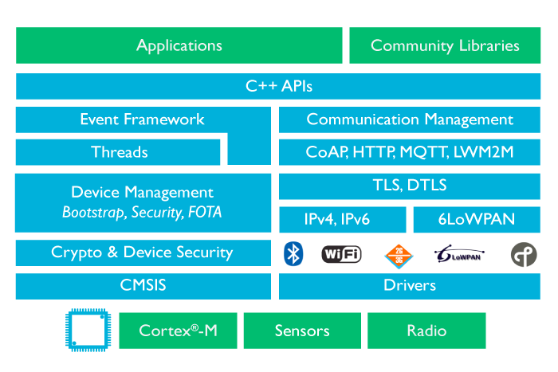
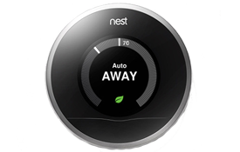
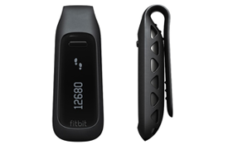
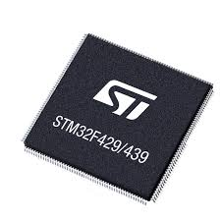
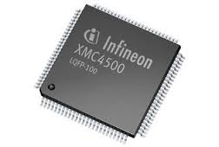
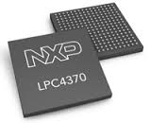
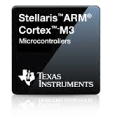
ARM mbed OS
イベントドリブン型のOSで、クラウドにデータを送り出すための複数のネットワーク技術をサポートしている。例えば、Wi-Fi、Bluetooth Smart、Thread、6GHz以下のバージョンで伝送距離が長い6LoWPANなど。
LTEをはじめとする複数の携帯通信技術にも対応。
使用するメモリーは256Kバイト以下、センサーなどの小型機器にもインストールできる。
同OSは、C++のプログラミングインタフェース、イベントのフレームワーク、通信マネージャーを備え、暗号化などの処理をサポートしている。

Slide 50
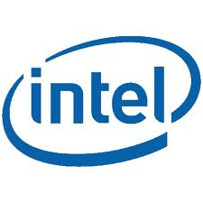
ARM（アーム）プロセッサ
サーバー
64bitsプロセッサー
省電力・高性能化
デスクトップPC
ノートPC
タブレット
スマートフォン
Atomプロセッサー
省電力・高性能化
ウェアラブル
Quarkプロセッサー
省電力・超小型化
IoT

Slide 51
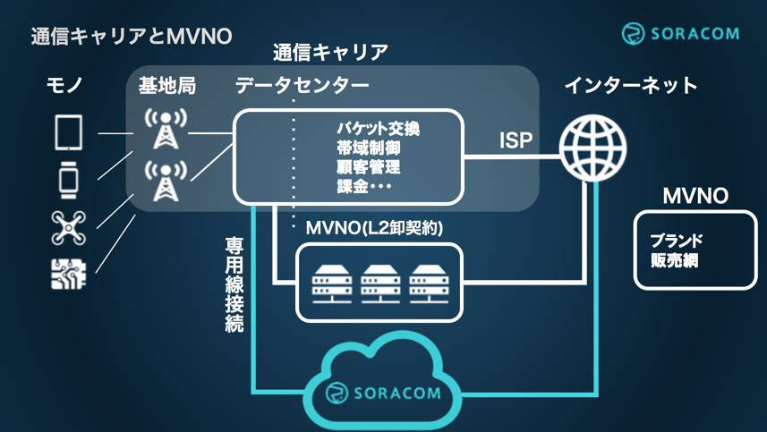
参考：SORACOMのIoTソリューション

Slide 52
参考：SORACOMのIoTプラットフォーム

Slide 53
ネットコマース株式会社
180-0004 東京都武蔵野市吉祥寺本町2-4-17
エスト・グランデール・カーロ 1201
http://www.netcommerce.co.jp/

